Slide 1
Муниципальное бюджетное дошкольное учреждение ДС№39 муниципального образования Гулькевичский район
Роль семьи в развитии познавательных способностей детей дошкольного возраста, через проектную деятельность.
Выполнила: Сурина Л.А.

Slide 2
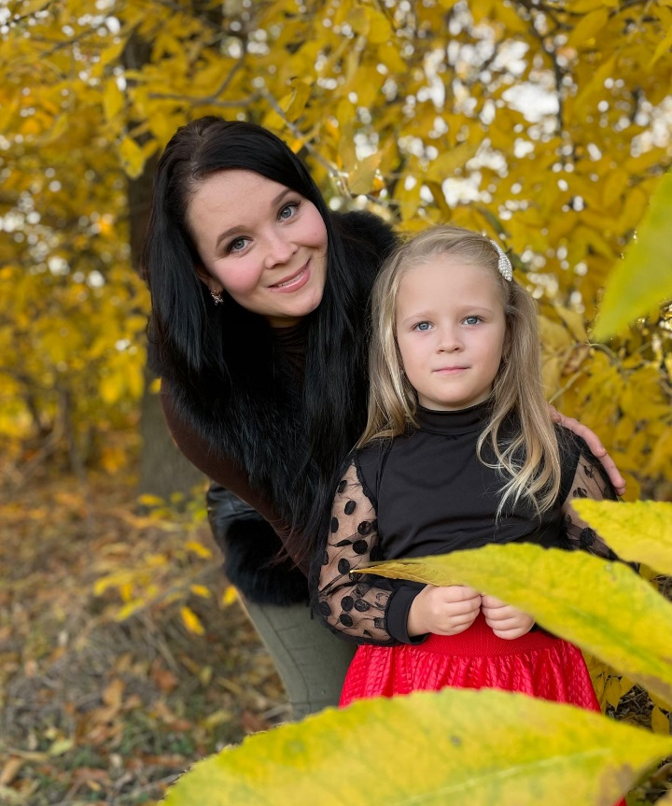
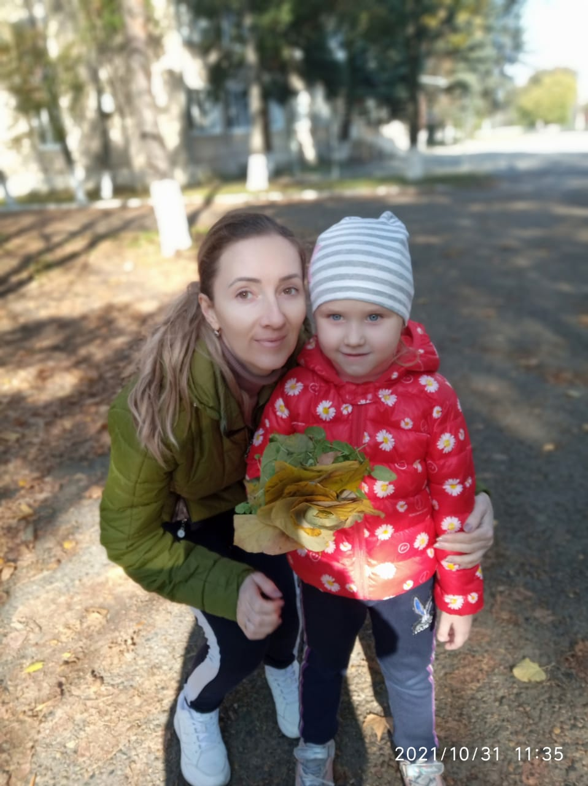
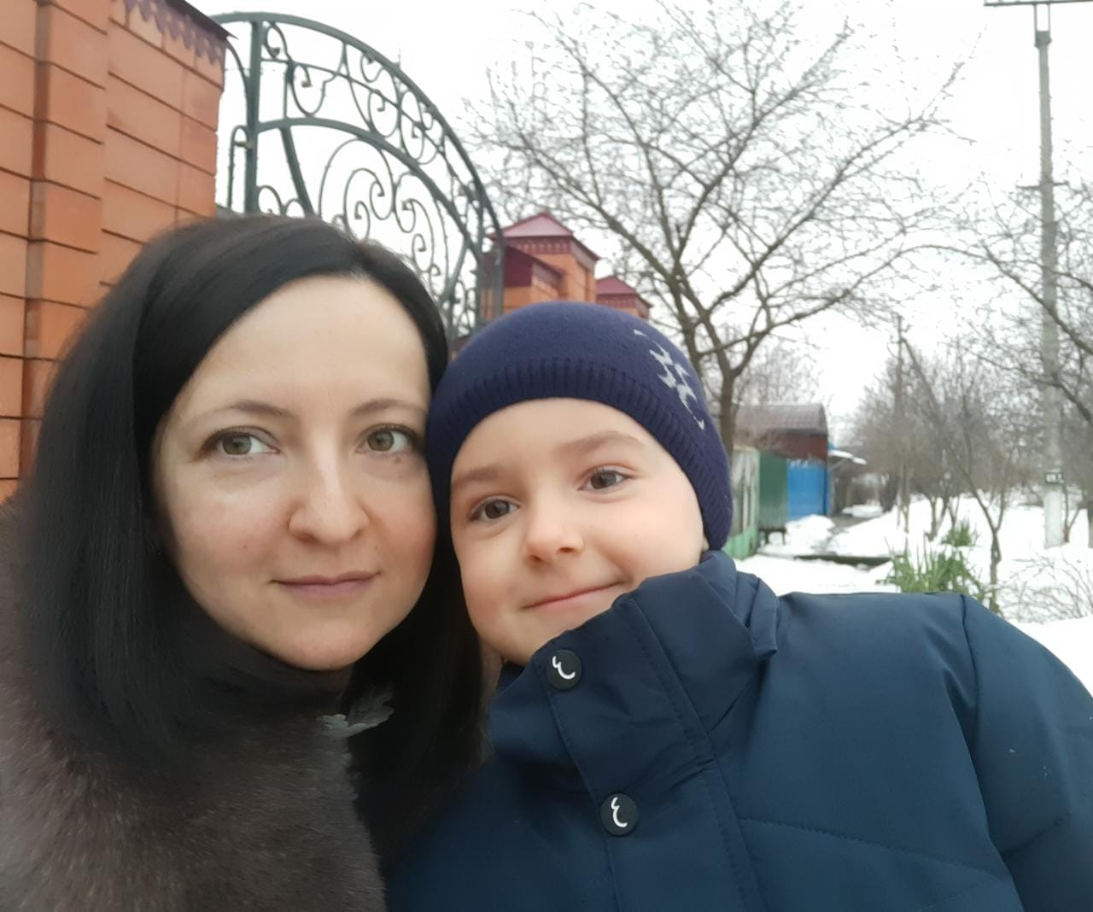
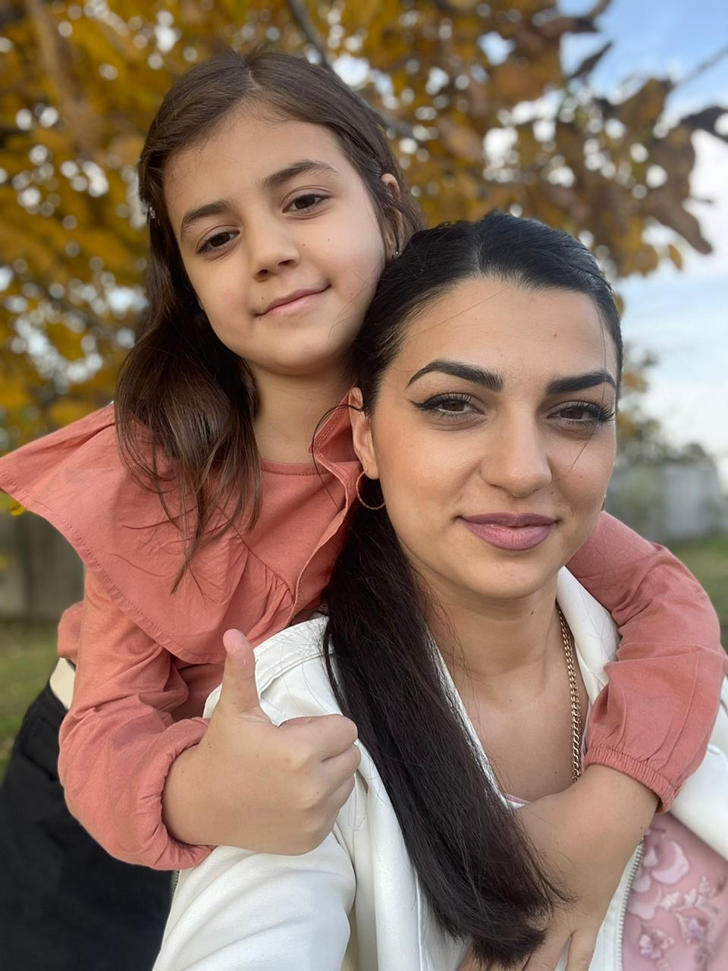
Главной целью работы ДОУ с семьей – создание комфортных, благоприятных условий для взаимодействия с семьями воспитанников, вовлечение родителей в одно образовательное пространство, установление партнерских, доверительных взаимоотношений с родителями.

Slide 3
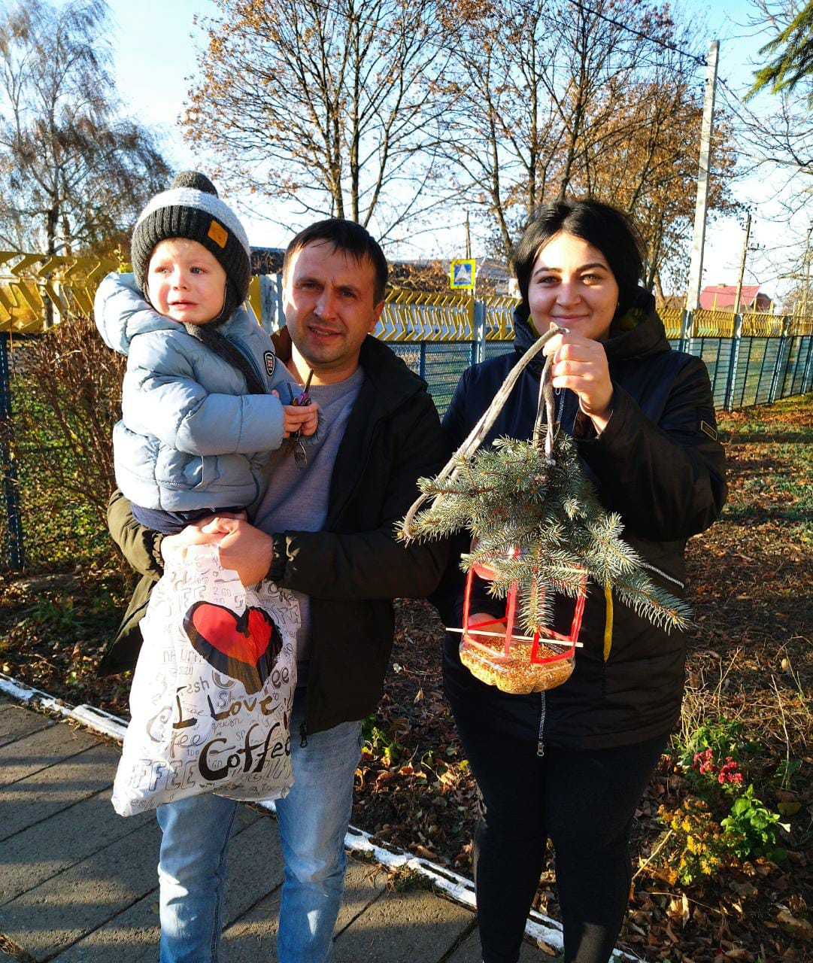
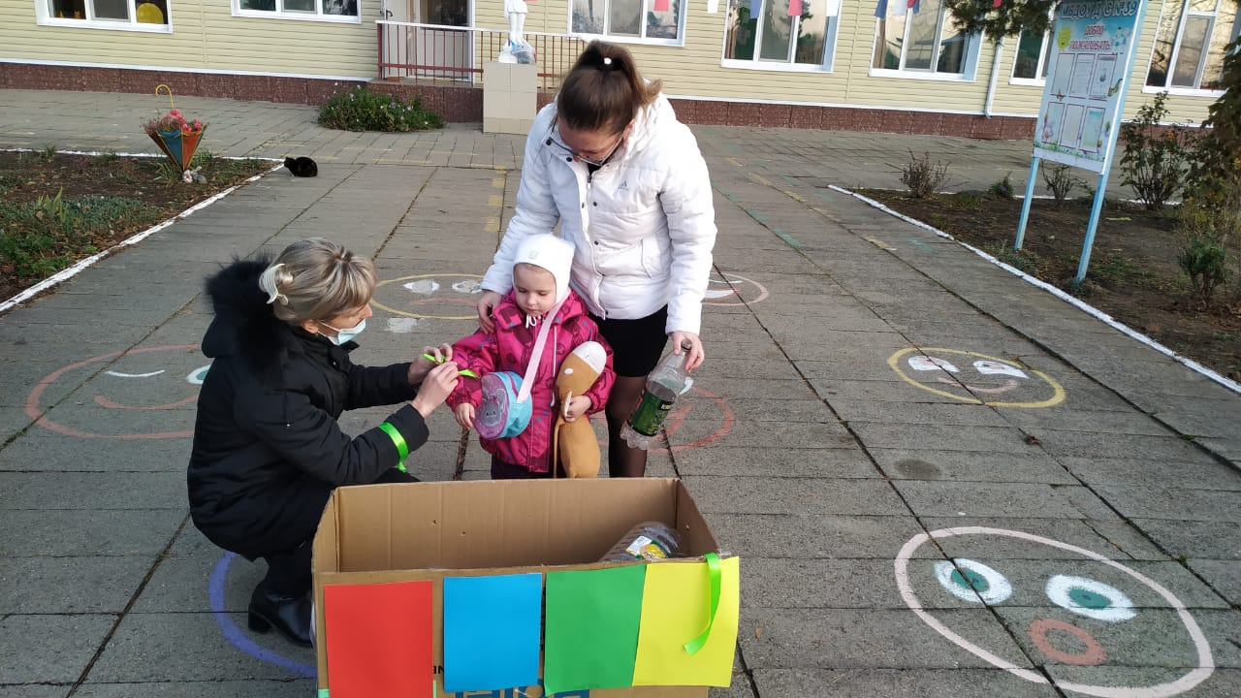
Сотрудничество с семьями воспитанников является базовым принципом программы «Вдохновение»

Slide 4
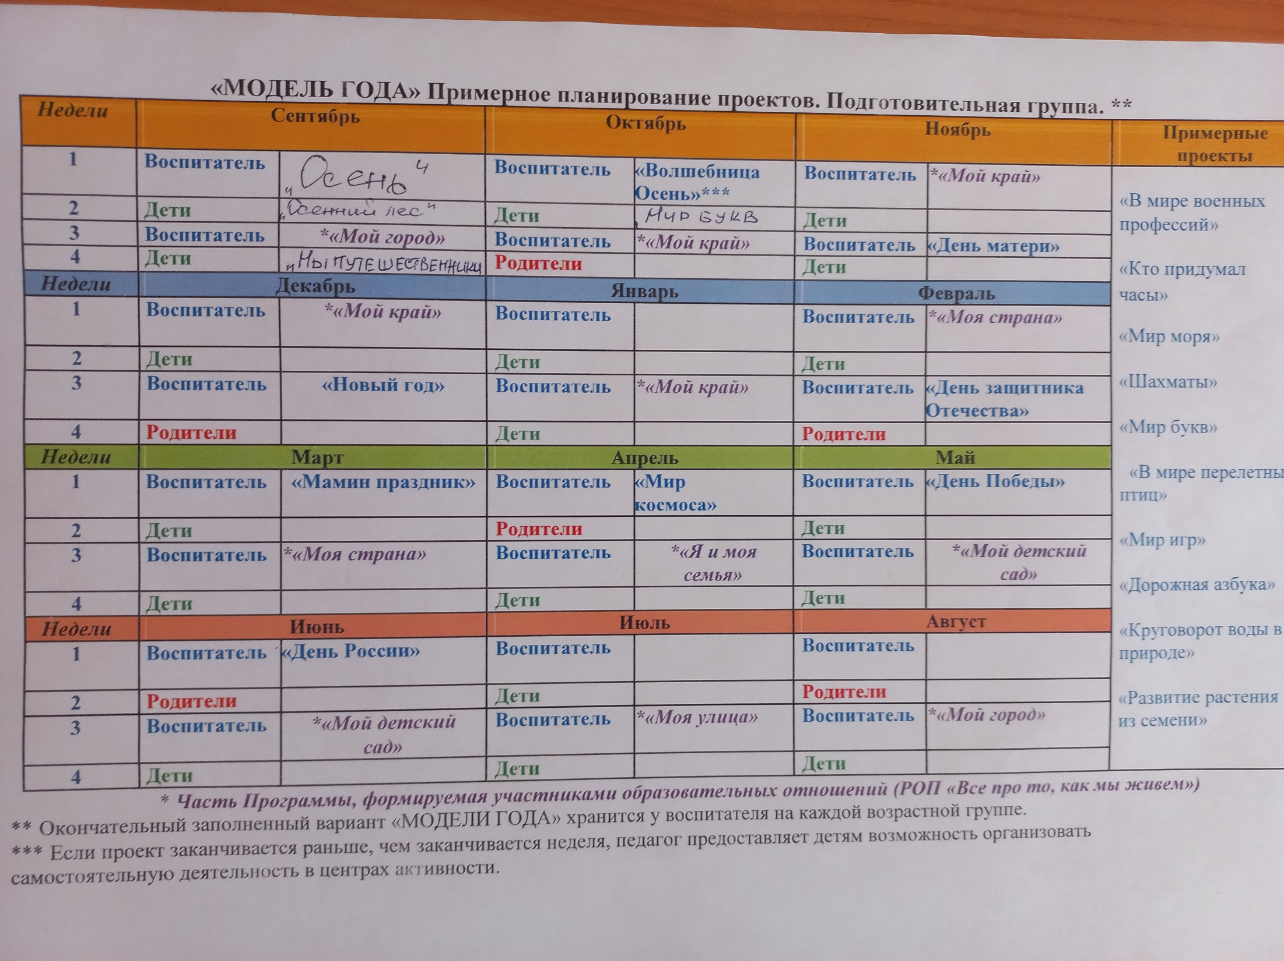
модель года

Slide 5
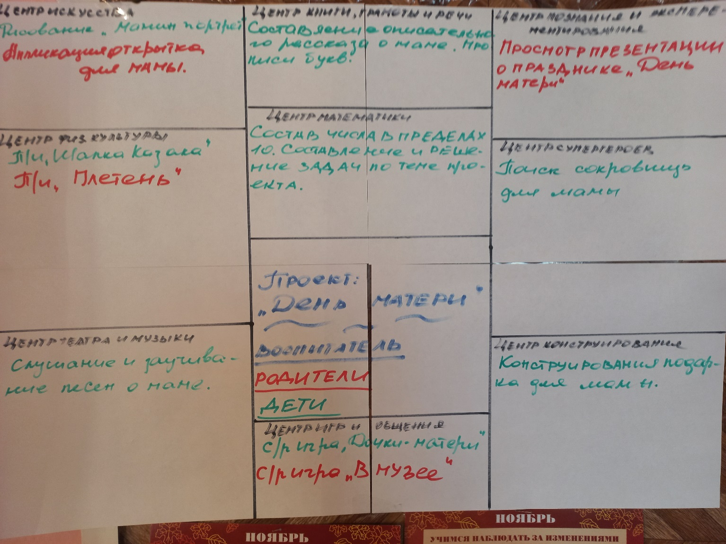
Лотос план

Slide 6
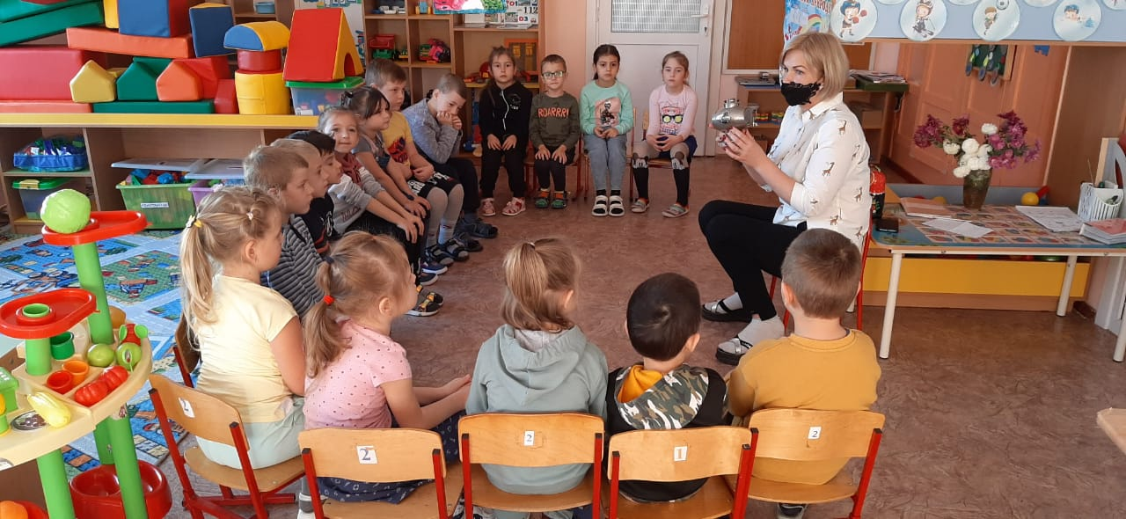
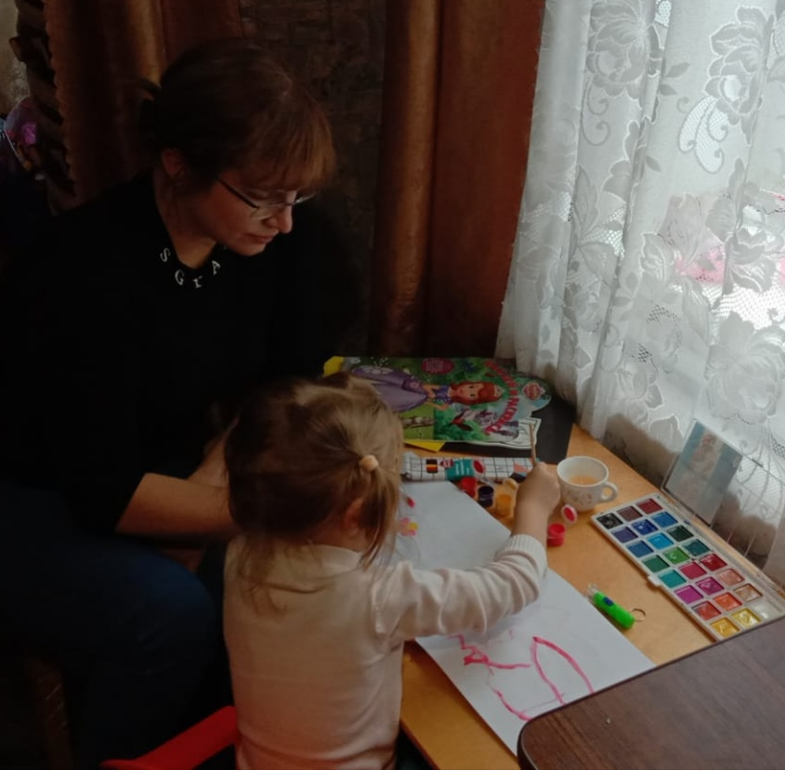
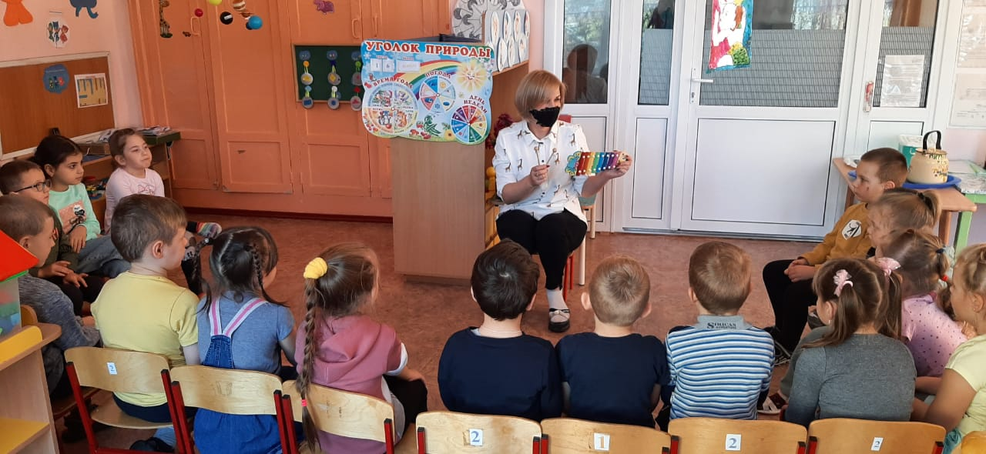
Детско-взрослый клуб- «Вопрос завтрашнего дня»

Slide 7
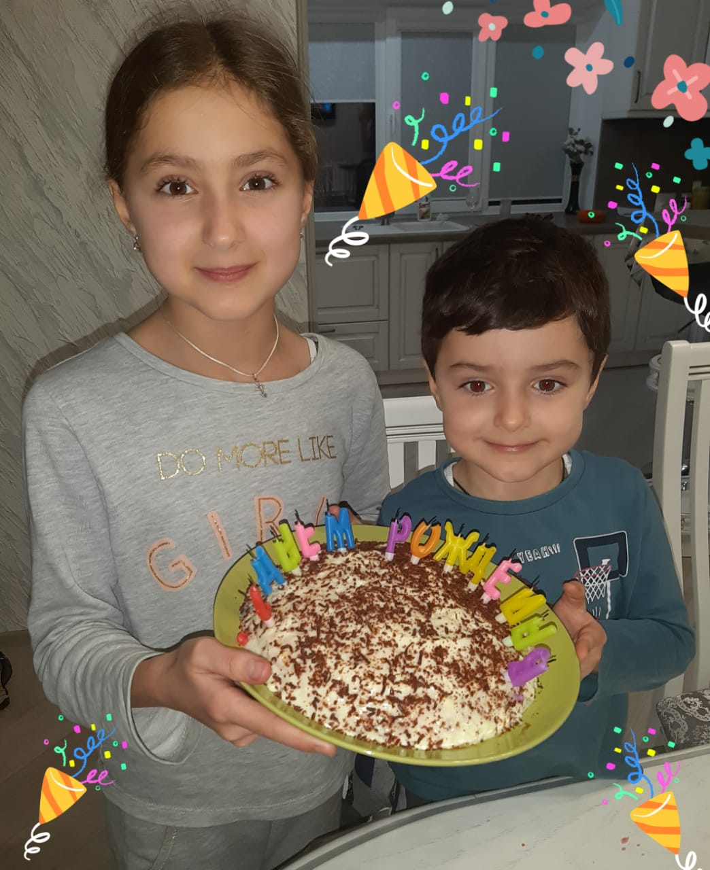
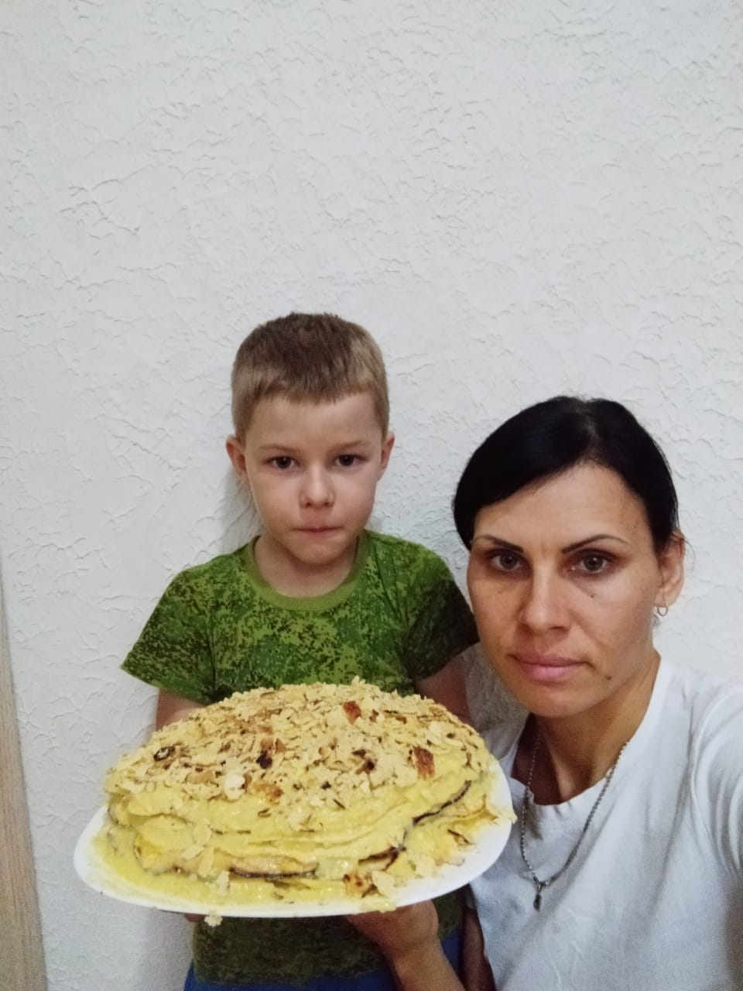
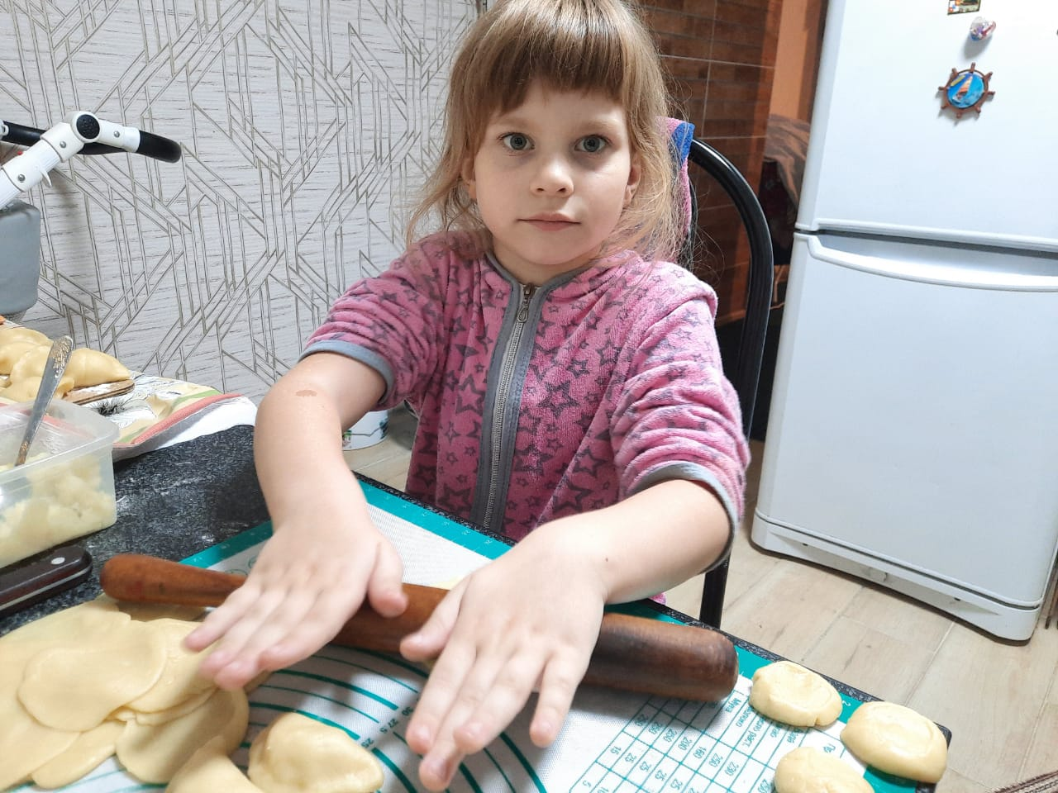
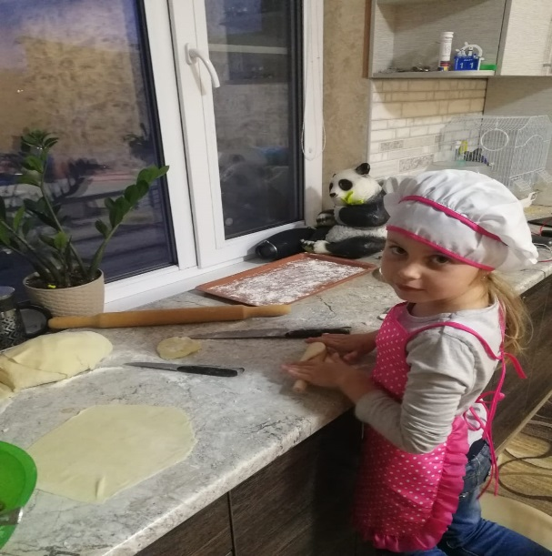
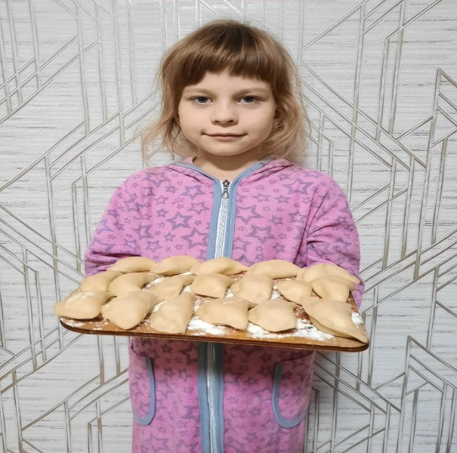
Данная форма работы позволяет вывести домашний досуг на новый уровень, позволяя объединить не только детей группы, но и их родителей.

Slide 8
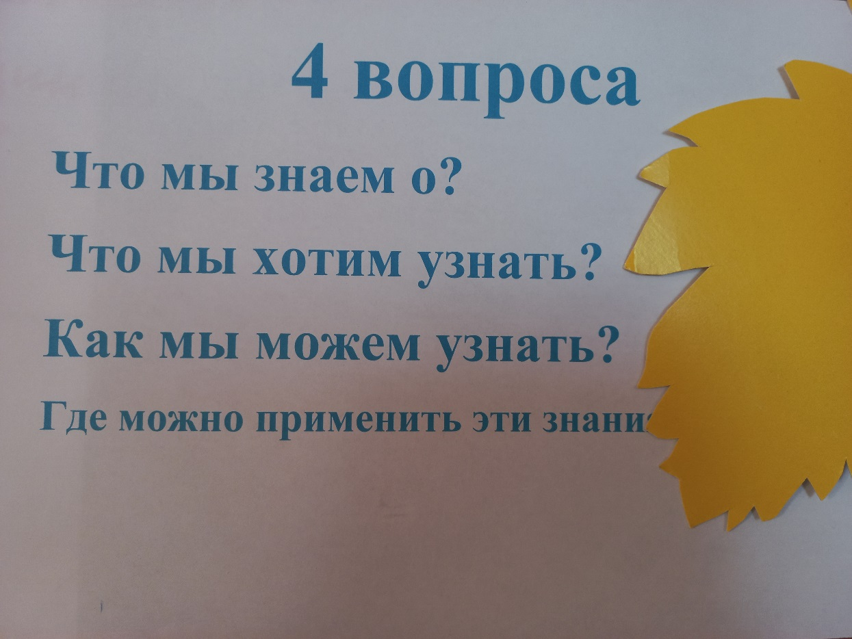
модель 4х вопросов

Slide 9
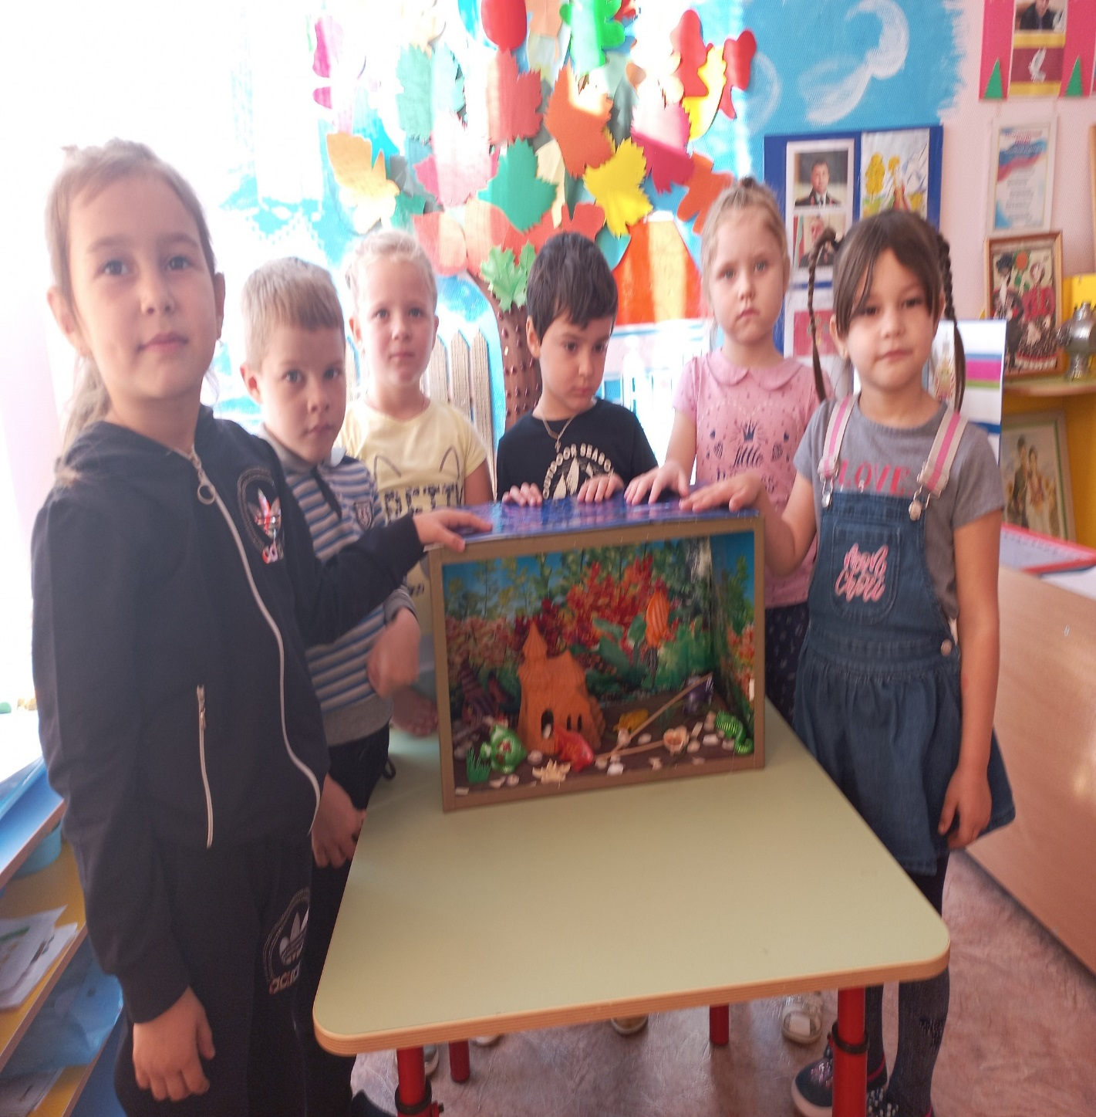
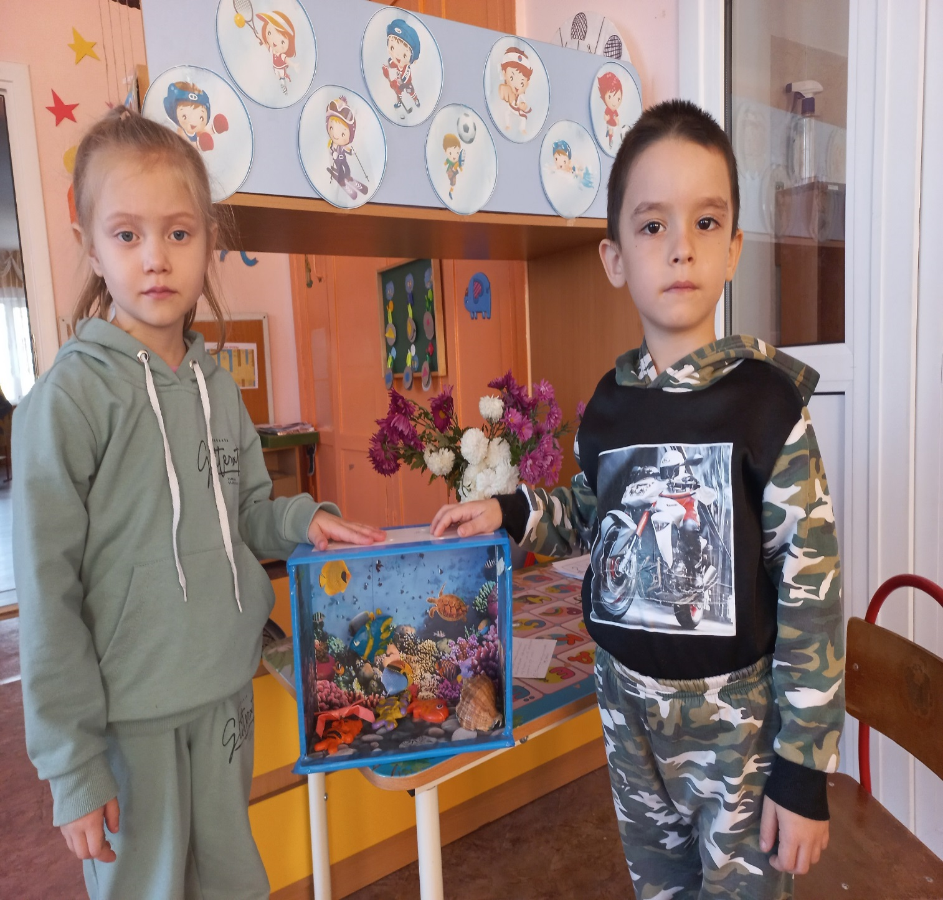
представление продукта проекта

Slide 10
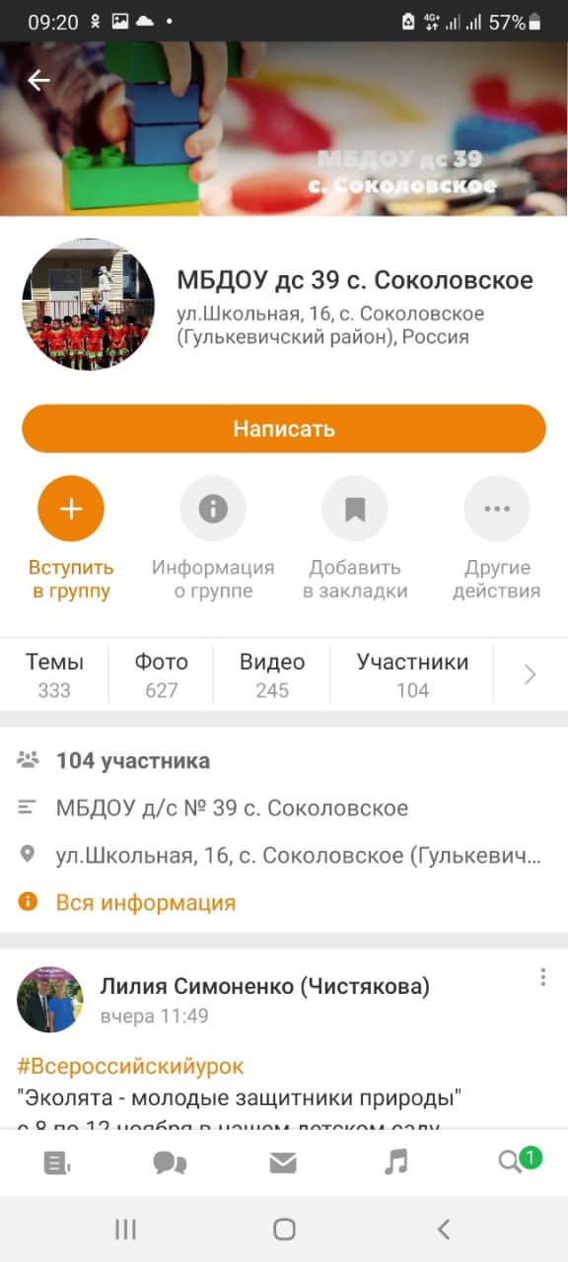
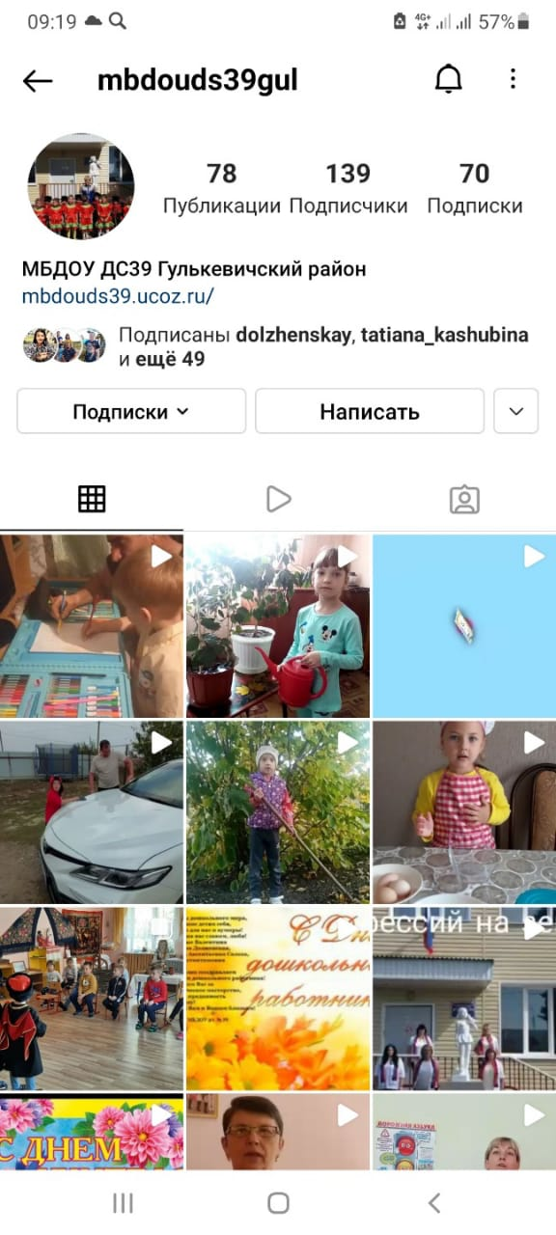
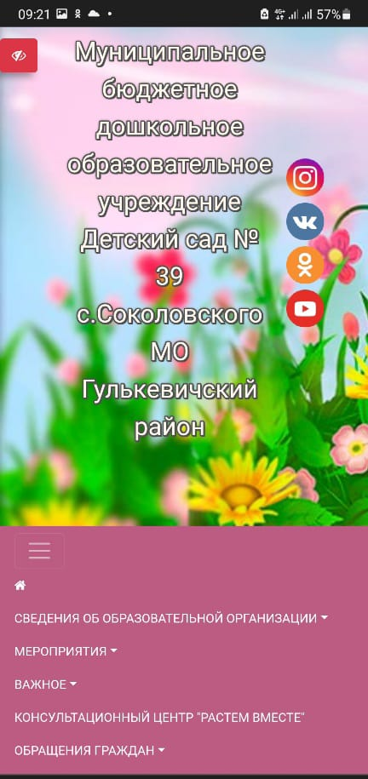
информационно-аналитическая работа

Slide 11
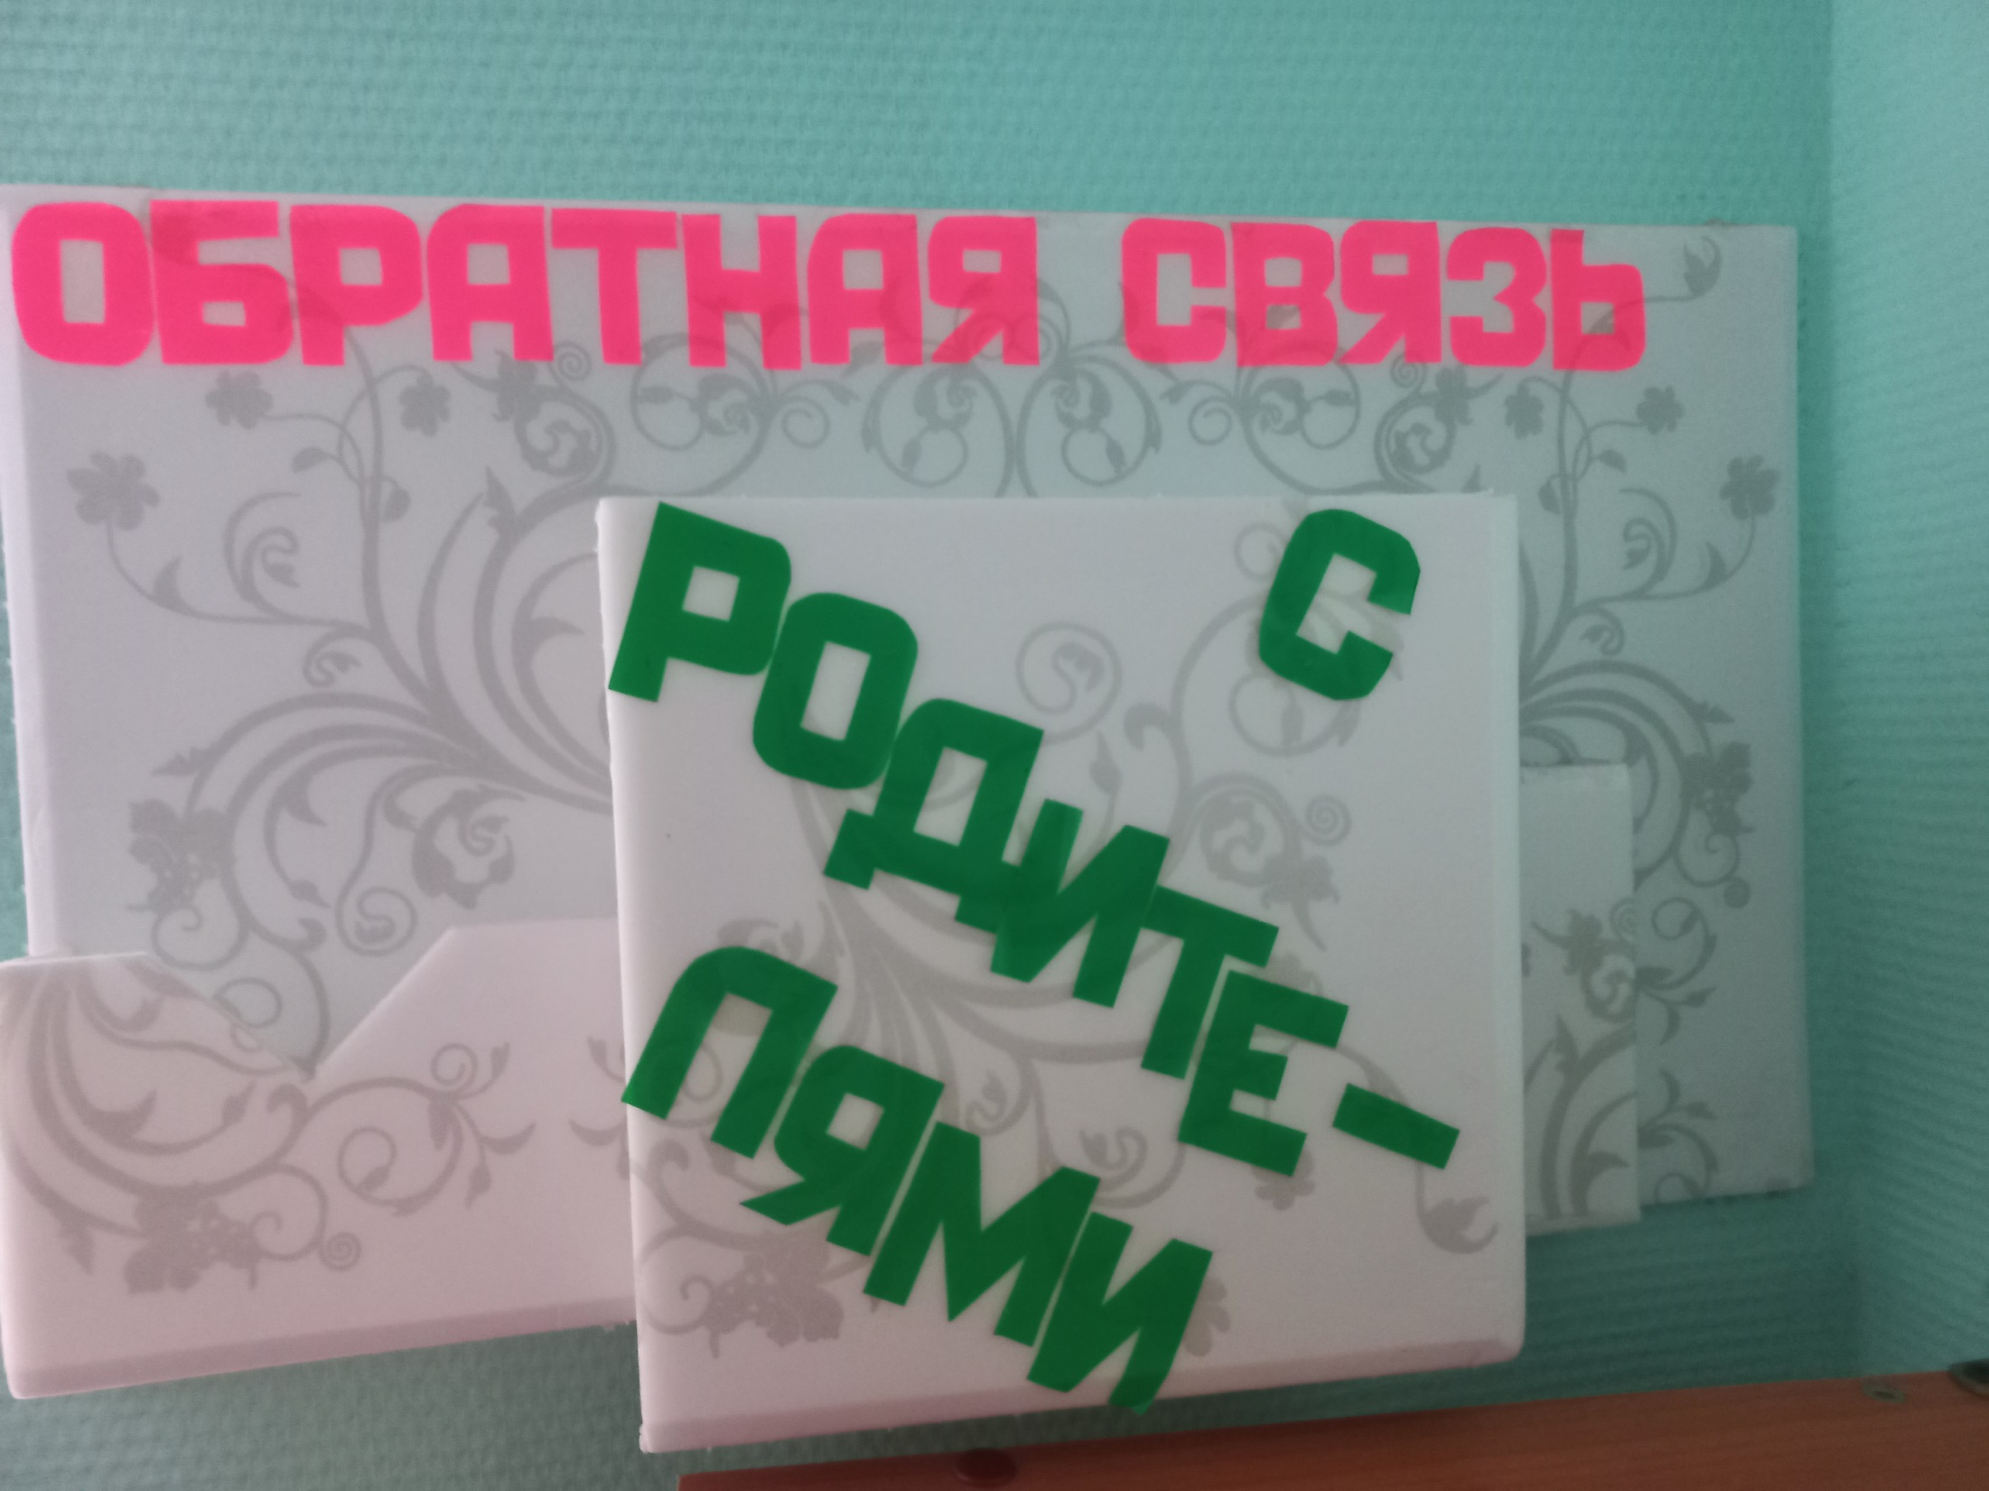
«Родительская почта»

Slide 12
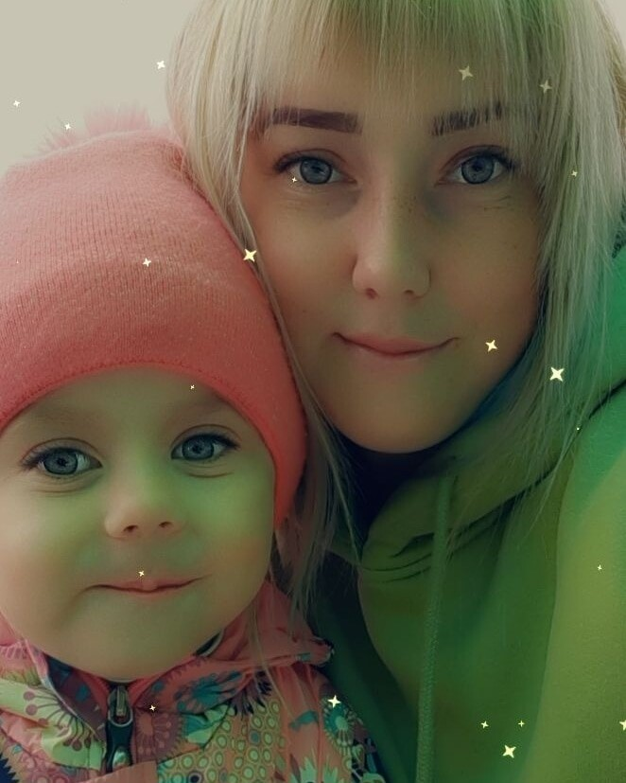
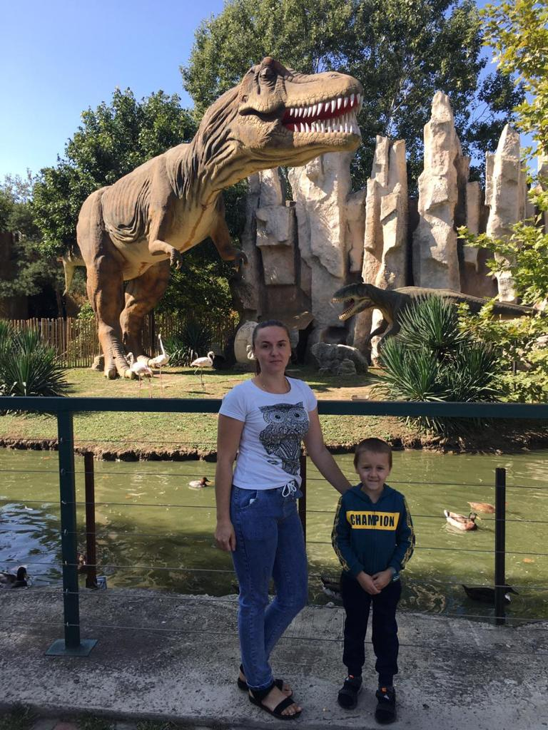
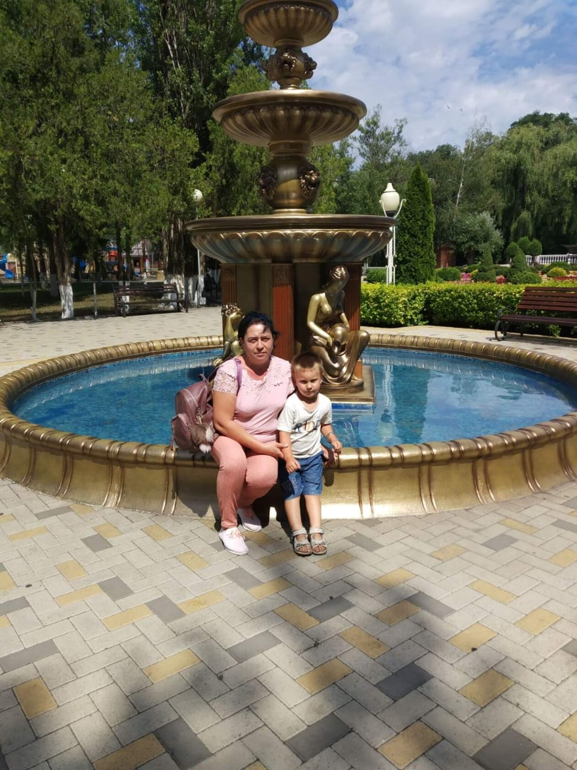
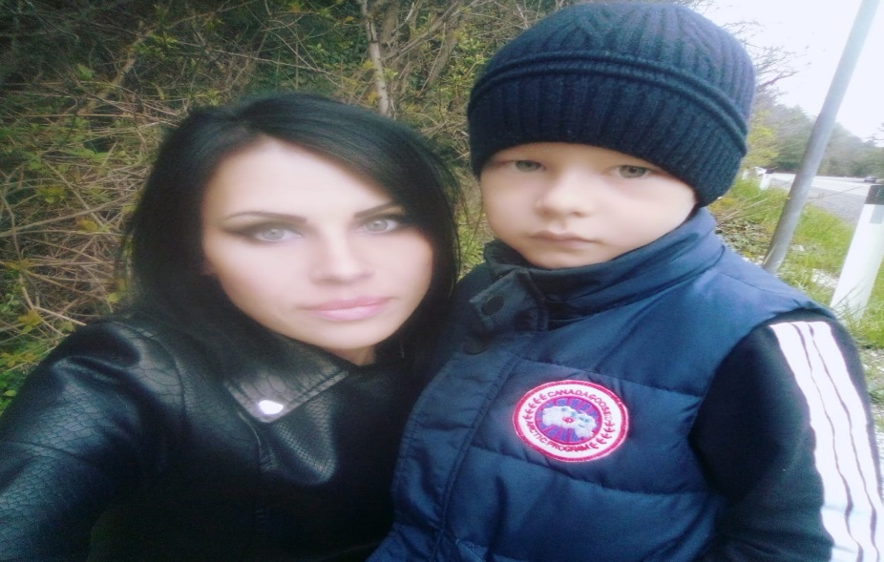
Сотрудничество родителей с детским садом естественным образом перетекает в образовательное сотрудничество.

Slide 13
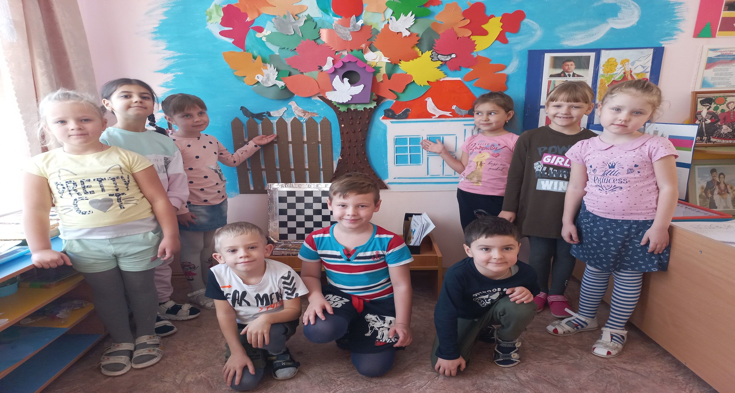
Спасибо за внимание!

